Slide 1
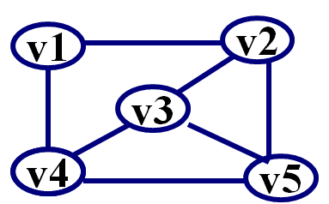


例1：无向图的邻接表
邻接表
1
2
3
4
5
v₁
v₂
v₃
v₄
v₅
2
4
^
2
4
5
^
2
3
4
^
注：邻接表不唯一，因各个边结点的链入顺序是任意的。
Notes:
类似于树的 孩子链表表示法

Slide 2
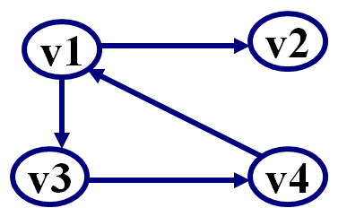
注：邻接表不唯一，因各个边结点的链入顺序是任意的。
有向图的邻接表
邻接表
V₁
2
3
^
V₂
^
V₃
4
^
V₄
1
^
顶点表
出边表
Notes:
类似于树的 孩子链表表示法

Slide 3
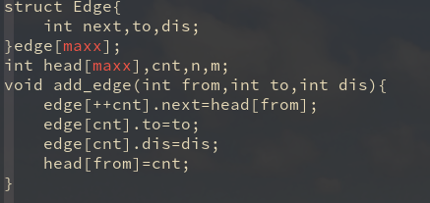
邻接表
head
1 | 2 | 3 | 4
3 4 1
4 1 1
1 3 1
1 2 1
4 4
1 2 1
1 3 1
3 4 1
4 1 1

Slide 4
图的邻接矩阵（数组）表示
顶点表：
（ v1 v2 v3 v4 v5 ）
v1
v2
v1
v2
v3
v4
v5
邻接矩阵：
0 0 0 0 0
0 0 0 0 0
0 0 0 0 0
0 0 0 0 0
0 0 0 0 0
0 1 0 1 0
v3
1 0 1 0 1
v4
0 1 0 1 1
v4
v5
1 0 1 0 1
0 1 1 1 0
无向图的邻接矩阵是对称的；
Notes:
5月19日第13周第1次课

Slide 5
